Slide 1
DCL Gestion de drones
Andriot Allyssa
Connan Cyril
Medar Nicolas
Borghi Anthony
Salone Jonathan
El Moden Ahmed

Slide 2
Plan
I. Objectifs
A atteindre
Atteints
II. Présentation
Diagramme de Séquence
Matrice de Compétences
Rôles
III. Contribution
Problèmes rencontrés et leurs solutions
IV. Choix de conception
Ressource utilisés et pourquoi
Procédural / objet
Découpe des fichiers

Slide 3
Objectifs à atteindre
Projet fonctionnel sous 9 jours
Séduire les investisseurs
Objectifs atteints
Projet fonctionnel dans les délais
Séduire les investisseurs ( à vous de jugez !)
Ajout d’options
Bonne cohésion d’équipe

Slide 4
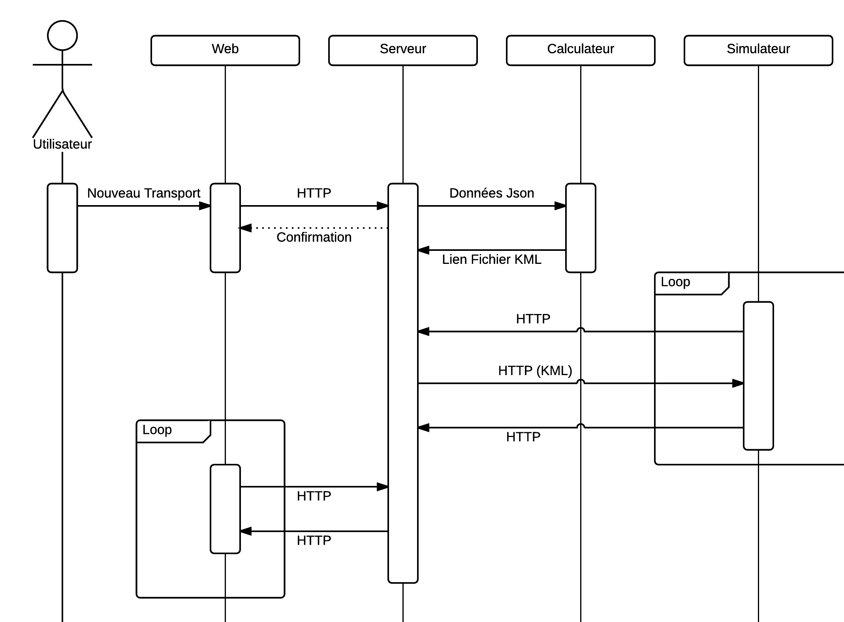
Diagramme de Séquence

Slide 5
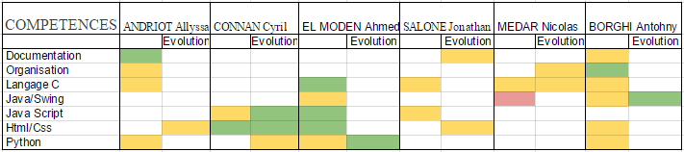

Matrice de compétences

Slide 6
Organisation
But:
Procédural
Distribuer les taches en fonction des compétences
Adapter les heures de travail
Garder une ambiance de groupe
Problèmes rencontrés:
S’adapter au différentes personnalités
Motiver les développeurs
Mauvaise gestion des heures
Outils techniques utilisés:
Redmine
SVN

Slide 7
Serveur Python
Problèmes rencontrés:
Parsing du KML
Outils techniques utilisés:
LXML, pyXML
Choix de conception:
Procédural
Organisation:
Mise en place des différentes routes Flask
Lancement du programme en C
Parsing du KML

Slide 8
Application java
Choix de conception:
Objet
Organisation:
Graphique
Evènement
Réception et gestion kml
Thread de Calcul
Problèmes rencontrés:
Fermetures des onglets
Position du drone en mouvement
Zoom de zoom de la carte
http put
Parsing KML
Outils techniques utilisés:
Jdom/XPath
JMapViewer

Slide 9
Interface web
Choix de conception:
Procédural
Organisation:
Graphique
Récupérer les données
Interprétation et affichage
Problèmes rencontrés:
Animation pour l’ajout d’un transport
Connaissance de l’Api google Map
Outils techniques utilisés:
Javasript
Api Google Maps
Ajax
Html/css (bootstrap)
jquery

Slide 10
Calculateur
Choix de conception:
Procédural
Organisation:
Lecture Json
Génération du KML
Algorithme
Problèmes rencontrés:
Déterminer nombre de POI
Algorithme
Outils techniques utilisés:
CJSON
Math
Ctype
Time

Slide 11
Avez-vous des questions?!! sinon Démonstration !!!!

